Slide 1
양자컴퓨터를 이용한 LED 암호 구현
한성대학교
송민호, 장경배, 송경주, 김원웅, 서화정

Slide 2
서론
관련 연구
구현 기법
비교 분석

Slide 3
서론
양자컴퓨터는 양자 역학적인 현상을 이용하여 데이터를 처리하는 컴퓨터를 의미
기존의 슈퍼컴퓨터보다 빠른 속도로 연산이 가능
여러 기업들이 양자컴퓨터에 대한 개발에 꾸준히 투자 중
IBM은 2022년 11월 10일 433-큐비트 양자 프로세서 Osprey 출시
양자컴퓨터의 발달에 따라 암호에 대한 안전성이 위협받음
양자 컴퓨터의 가용 자원이 암호 공격에 필요한 자원에 도달할 때가
암호가 깨질 수 있는 시점으로 보고 있음

Slide 4
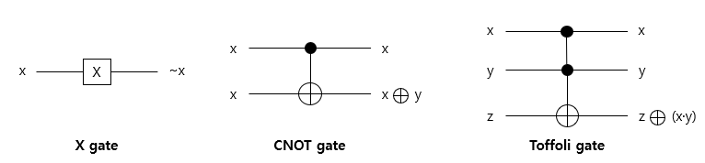
관련 연구 – 양자컴퓨터
양자컴퓨터는 큐비트의 중첩 및 얽힘의 양자 상태를 활용하여 계산을 수행
중첩 – 비트와 다르게 큐비트는 0과 1의 상태를 동시에 가짐
얽힘 – 하나의 큐비트가 관측되었을 때, 관측된 큐비트와 얽혀 있는 다른 큐비 트의 상태가 결정됨
- 양자 게이트
대표적으로 X gate, CNOT gate, Toffoli gate가 존재

Slide 5
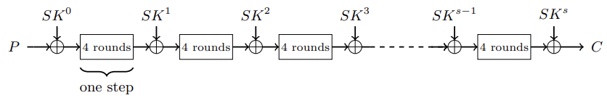
관련 연구 - LED
LED
2011년 CHES에서 발표한 경량 암호
블록 길이는 64-bit, 키 길이는 64-bit, 80-bit, 96-bit, 128-bit를 지원함
블록 길이가 64-bit인 경우 8라운드, 그 외에는 12라운드 연산 수행
키 스케줄이 존재하지 않음
LED 경량 암호의 구조

Slide 6
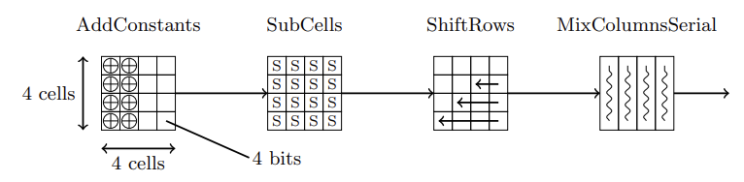
관련 연구 - LED
4-bit를 이용한 4x4 배열을 4-bit 단위로 연산을 수행
One step은 4개의 함수로 이루어져 있음
4개의 함수들이 4번 반복
one step의 내부구조

Slide 7
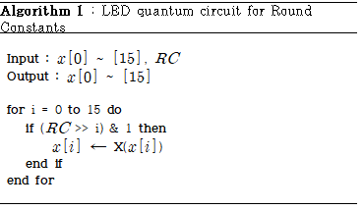
구현 기법
addRoundKey
키 스케줄이 존재하지 않아 단순 XOR 연산
CNOT gate를 이용해 쉽게 연산 가능
AddConstants
주어진 Round Constants와 평문에 XOR 연산
X gate를 이용해 연산
양자 자원이 적게 드는 방법을 선택

Slide 8
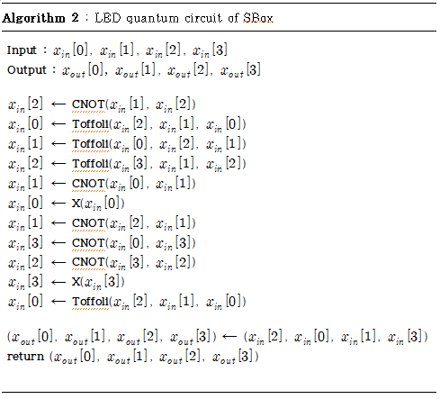
구현 기법
SubCells
LIGHTER-R 사용
4-bit 입력에 대한 Sbox에서 효율적인
양자 회로를 생성하는 프로그램
ShiftRows
각 행에 대한 Shift 연산
Swap gate 대신 Logical Swap 사용
-> 양자 자원을 사용하지 않음

Slide 9
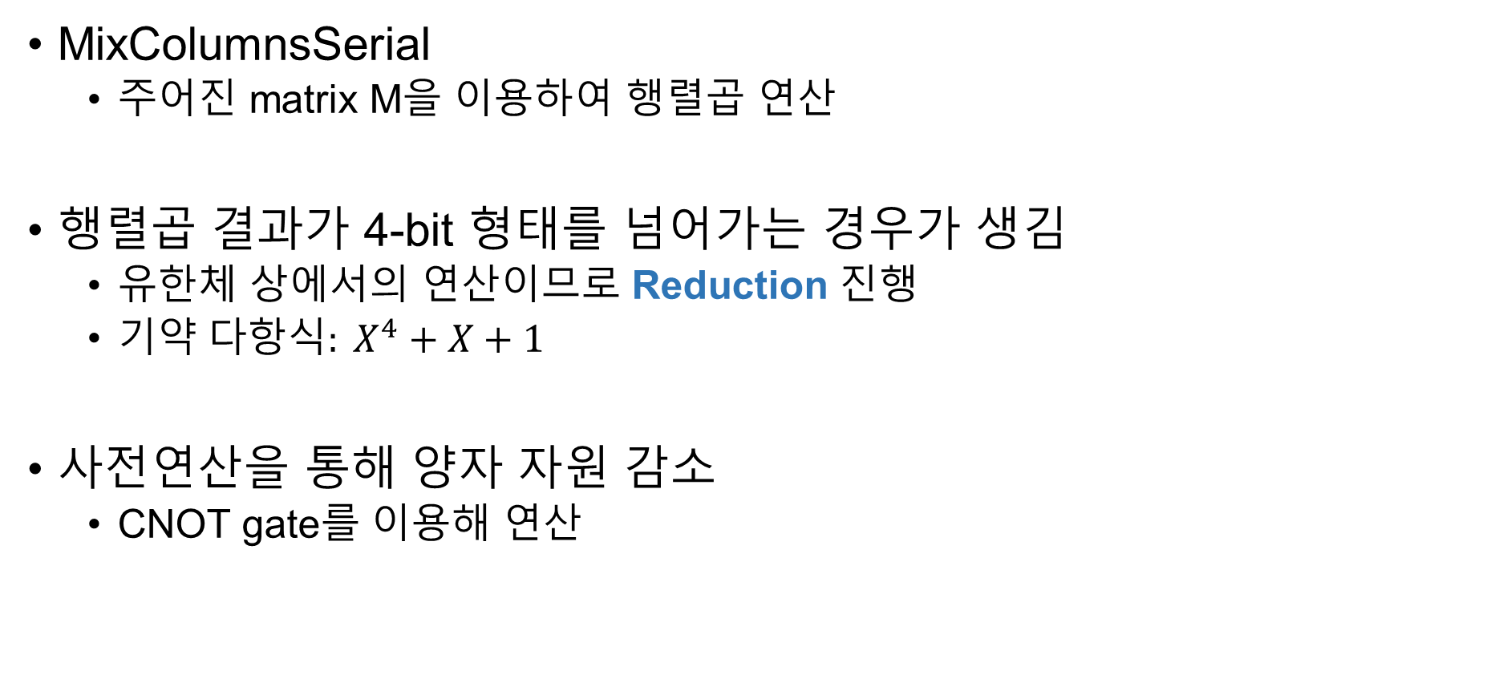
구현 기법
MixColumnsSerial
주어진 matrix M을 이용하여 행렬곱 연산
행렬곱 결과가 4-bit 형태를 넘어가는 경우가 생김
유한체 상에서의 연산이므로 Reduction 진행
기$약 다항식: X^{4}+X+1$
사전연산을 통해 양자 자원 감소
CNOT gate를 이용해 연산
matrix M

Slide 10
비교분석
<표 1>은 다른 경량 암호들과 양자 자원 사용량을 비교함
표의 결과는 암호화가 한 번 진행할 때 필요한 양자자원을 나타냄
 | #X | #CNOT | #Toffoli | qubit | Depth
LED 64/64 | 1,438 | 19,008 | 2,048 | 142 | 810
PIPO 64/128 | 1,477 | 2,248 | 1,248 | 192 | 248
LEA 128/128 | 11,152 | 32,616 | 10,248 | 388 | 6,505
<표 1> 양자 자원 사용량 비교 결과

